Slide 1







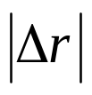
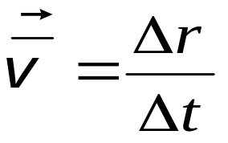
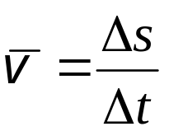
1.2 质点的位移、速度和加速度
L
P
（反映物体位置的变化）
一、位移
P′
O
位移 = 位矢 在Δt 时间内的增量
•
M
说明
Δr
位移 是矢量，路程Δ s 是标量，且大小一般不等
(2) 位移的大小
与位矢大小的增量Δr 一般不等
二、速度
1. 平均速度
平均速率
平均速度是矢量，平均速率是标量，且大小一般不等

Slide 2

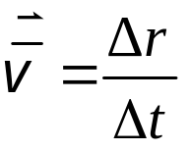

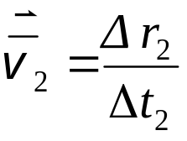
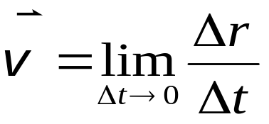


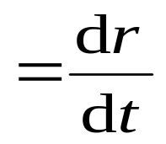
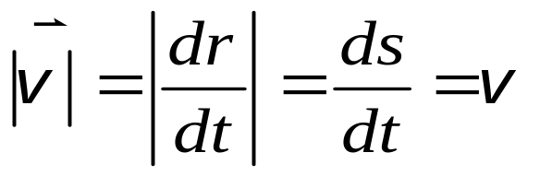
2. 瞬时速度
(1) 匀速直线运动
瞬时速度
=
瞬时速度 = 平均速度
(2)变速曲线运动
瞬时速度
A
C
B
速度大小（速率）

Slide 3

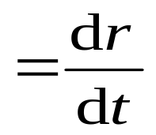









说明
1) 速度是位矢对时间的一阶导数，其大小反映了t时刻
质点运动的快慢
2) 速度与 ( Δt →0时 ) 方向相同
，沿轨迹切线方向
趋向切线方向
•
3) 根据运动学方程 ，可确定任意时刻的速度

Slide 4



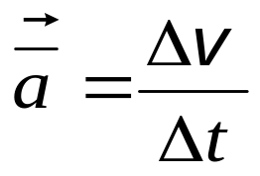


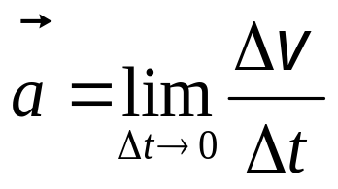
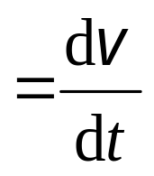
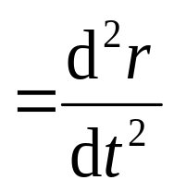



三、 加速度（描述速度变化快慢的物理量）
速度增量
Q
•
P
B
A
2 . 平均加速度
•
3. 瞬时加速度
O
•
讨论
(1) 加速度是速度对时间的一阶导数，是位矢对时间的二阶导数
2) 根据运动方程 或 ，可确定任意时刻的加速度

Slide 5
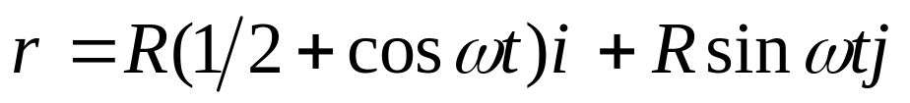




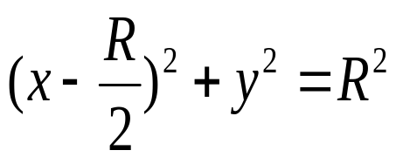
[例1]已知质点运动方程为
(ω，R 为常数)。
求: (1)质点的轨迹方程；
(2)2秒末的速度和加速度；
(3)证明
解：
（1）运动方程的分量形式为
消除t 得轨迹方程

Slide 6
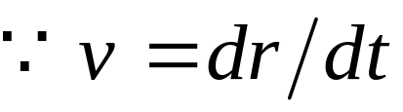

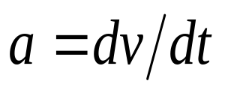

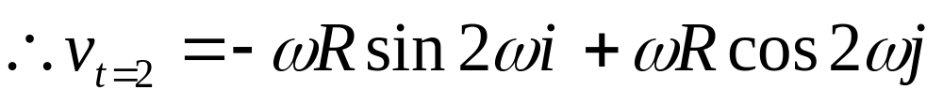
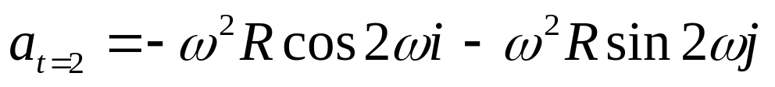


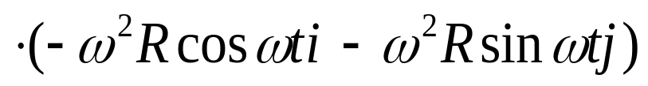


（2）2秒末的速度和加速度
（3）两矢量相互垂直时应有
得证

Slide 7



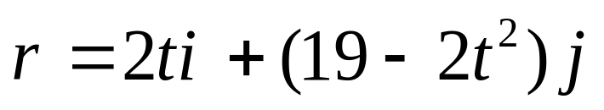
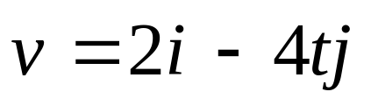
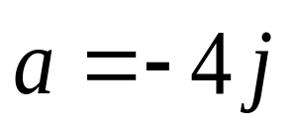
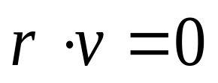
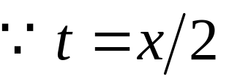
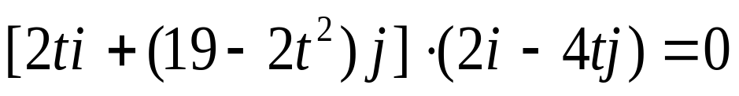
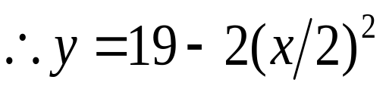
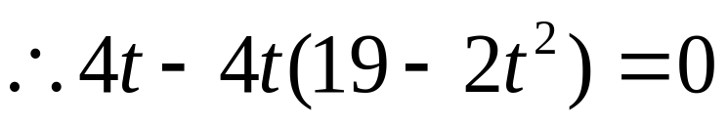
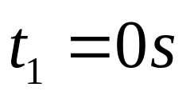
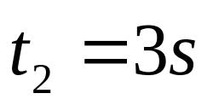
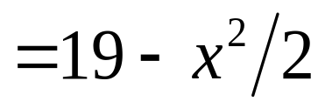
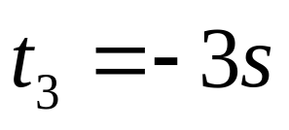
[例2]: 一质点在xOy平面内运动，运动方程为x=2t，y=19-2t²。(1)写出质点任意时刻的位置矢量 ，速度矢量 和加速度矢量 ；(2)写出轨道方程；(3)什么时刻，质点的位置矢量和速度矢量恰好垂直?
解：（1）
（2）消去t：
（3）令
解得
(舍去)

Slide 8

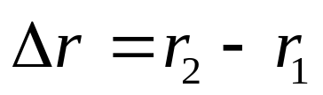


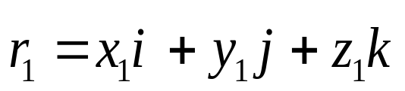


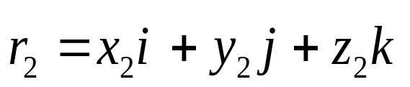
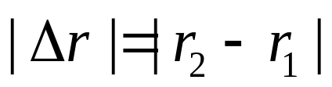
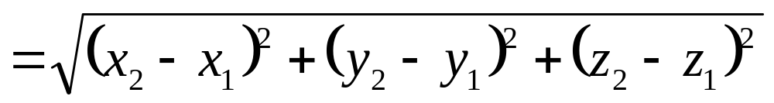
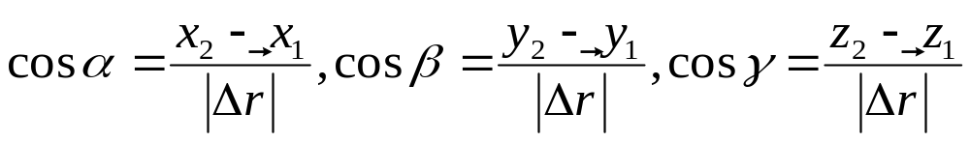
1.3 用直角坐标表示位移、速度和加速度
一、位移
z
O
O
y
y
x
位移的大小
位移的方向

Slide 9
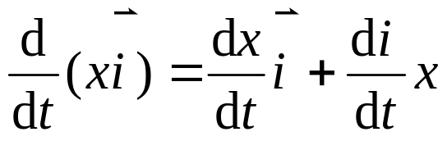
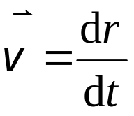
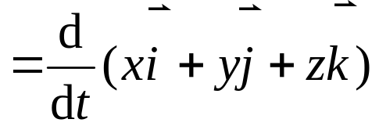
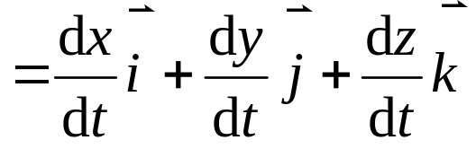
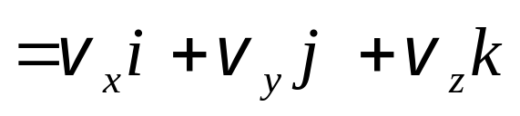
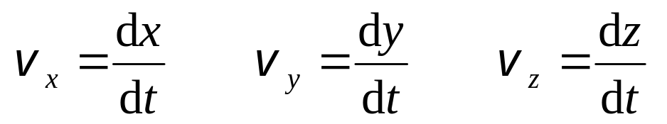
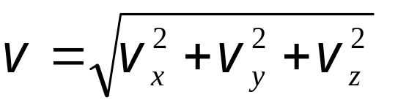
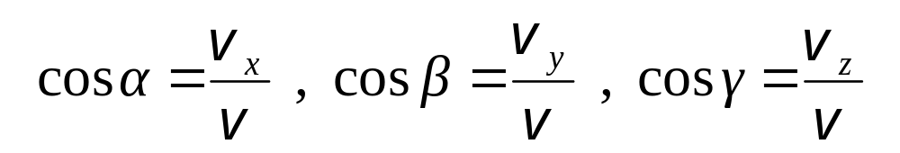
二、速度
0
速度的大小为
速度的方向为

Slide 10
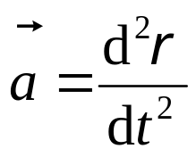
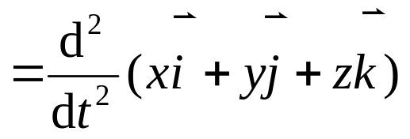
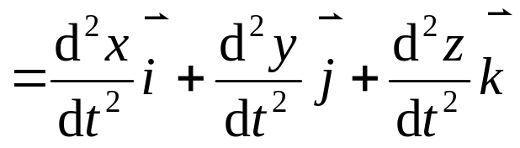
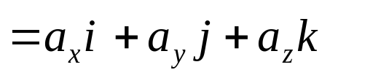



三、加速度
大小为
加速度方向用余弦表示为

Slide 11














四、匀变速直线运动（a为常量）
v₀
1.
•
•
O
x₀
x
两端积分
速度随时间变化的规律
2.
两端积分
位置坐标随时间变化的规律
3.
两端积分
速度随坐标变化的规律

Slide 12












五、运动学的两类问题
1. 第一类问题
已知运动学方程，求
例1
已知一质点运动方程
求
(1) t =1 s 到 t =2 s 质点的位移
(2) t =2 s 时，
(3) 轨迹方程
解
(1)
由运动方程得
(2)
t =2 s 时
(3)
轨迹方程为

Slide 13














2. 第二类问题
已知加速度和初始条件，求
例2
已知
, t =0 时，
求
和运动方程
解
由已知有
∴

Slide 14







[例3]质点沿x轴作直线运动，速度v=1+2x，初始时刻质点位于原点,求t时刻质点的位置和加速度.
解：

Slide 15











[例4]质点沿x轴正向作直线运动，加速度a=-mx(m为正常数)。
t=0时, x=0, v =v₀，在什么位置质点停止运动?
解：
积分
可得
质点停止运动时
( 舍去)

Slide 16


















1.4 用自然坐标表示平面曲线运动中的速度和加速度
一、速度
s(t)
自然坐标s增量
•
s(t+Δt)
•
Δt →0 时， 沿切线方向，且
说明
— 运动轨迹切线方向的单位矢量

Slide 17


















二、加速度
P
Q
1.匀速圆周运动
A
•
B
的大小
R
α
•
ΔOAB∝ΔQAP
O
的方向
沿 (Δt→0 时)方向
A
•
•
B
α
反映速度方向变化快慢
法向加速度
•
O

Slide 18


















2.变速圆周运动
α
B
A
•
•
反映速度大小的变化
α
P
反映速度方向的变化
O
•
第二项：
反映速度方向变化的快慢
，指向圆心. 法向加速度
第一项：
反映速度大小变化的快慢
切向加速度
大小
方向 Δt → 0 时，α → 0，则 沿切线方向

Slide 19








3. 变速曲线运动
曲率圆

Slide 20






例1
一汽车在半径R=200 m 的圆弧形公路上行驶，其运动学方程为s =20t - 0.2 t ² (SI) .
求
汽车在 t = 1 s 时的速度和加速度大小。
解
速度
加速度

Slide 21




例2
已知质点的运动方程为
求
在自然坐标系中任意时刻的速度
解

Slide 22







例3
已知质点运动方程为
求
之间的路程 。
解
速度
速率
路程

